Slide 1
Дружина юных пожарных
«Огонёк»

Slide 2
Анализ причин пожаров показывает, что возникают они в большинстве случаев из-за незнания правил пожарной безопасности или халатности.
Опасность возникновения пожаров и тяжесть их последствий объясняется, прежде всего, увеличением пожароопасности окружающего мира, обусловленной появлением сотен тысяч новых веществ и материалов, созданных искусственно, с помощью достижения химии и физики. Открытый, понятный в своей опасности огонь, все больше прячется в электрические провода, спирали, в керамику газовых горелок, в микроволновые печи и лазерные лучи.
Именно поэтому важно изучать правила пожарной безопасности в школе, так как приобретенные знания, навыки пользования первичными средствами пожаротушения, внимательное отношение к вопросам соблюдения противопожарных норм и правил, дети пронесут через всю жизнь, что поможет исключить пожары, возникновение которых связано с незнанием этих правил.
Обучение проводится во внеурочное время. Форма проведения занятий - беседа, лекция, семинар в сочетании с практическими занятиями, экскурсиями.
При подготовке к занятиям необходимо подобрать наглядные средства и пособия (плакаты, слайды, короткометражные видеофильмы, различные макеты, противопожарный инвентарь), необходимые для лучшего восприятия программы обучения. Как дополнение к теоретическим занятиям организовываются экскурсии в пожарную часть.

Slide 3
Цель и задачи программы
Цель - создание условий для организации деятельности школьников по изучению правил пожарной безопасности и привлечения их к организации пропаганды пожаробезопасного поведения среди учащихся.
Основные задачи:
1. Обучение правилам пожарной безопасности.
2. Привитие навыков осознанного пожар безопасного поведения, правильных действий в случаи возникновения пожара.
3. Формирование сознательного и ответственного отношения к вопросам личной безопасности и безопасности окружающих.
4. Улучшение правовой подготовки.
5. Овладение умениями оказания первой медицинской помощи пострадавшим.

Slide 4
Тематический учебный план проведения занятий по правилам пожарной безопасности с учащимися начальной школы
№ п/п | Тема занятий | Кол-во часов | Кол-во часов теории | Кол-во часов практики | Кол-во часов экскурсий
1 | Тайны огня. Огонь- друг, огонь - враг. | 15 | 10 | 5
2 | С огнем не шути | 15 | 10 | 5
3 | Служба “01” | 16 | 10 |  | 2
4 | Чтобы ёлка принесла только радость | 10 | 8 | 2
5 | Творчество на противопожарную тематику | 25 | 5 | 20
6 | Что делать, если загорелась одежда. Действия при ожоге | 10 | 5 | 5
7 | Дым над лесом | 8 | 4
8 | Главное- самообладание. Практические занятия по эвакуации | 25 | 5 | 20
 | Итого | 124 | 57 | 57 | 2

Slide 5
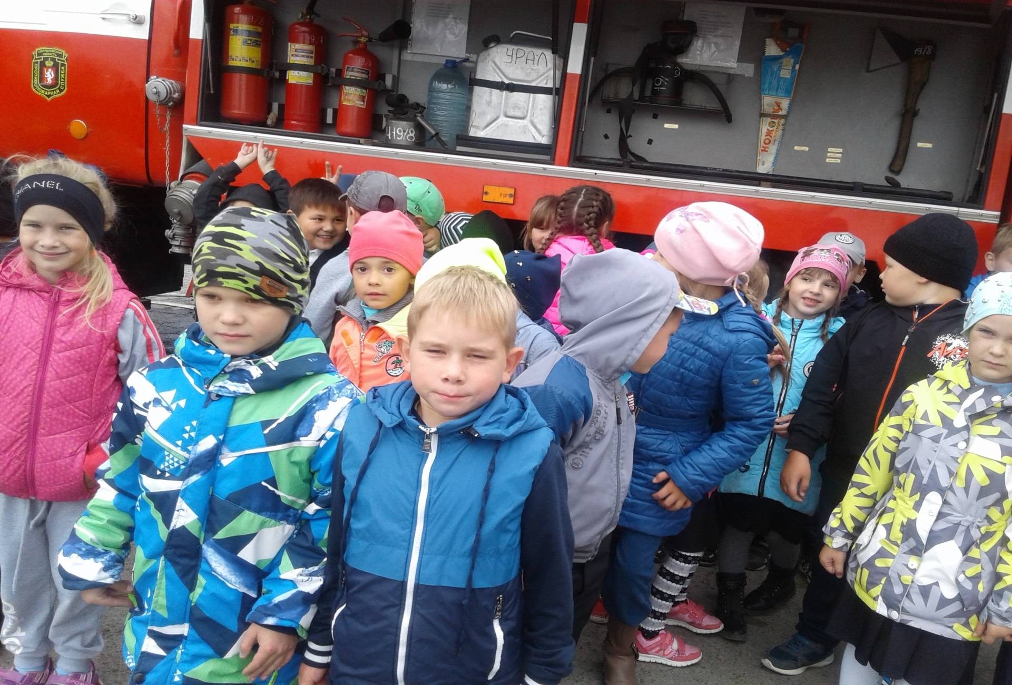

Slide 6
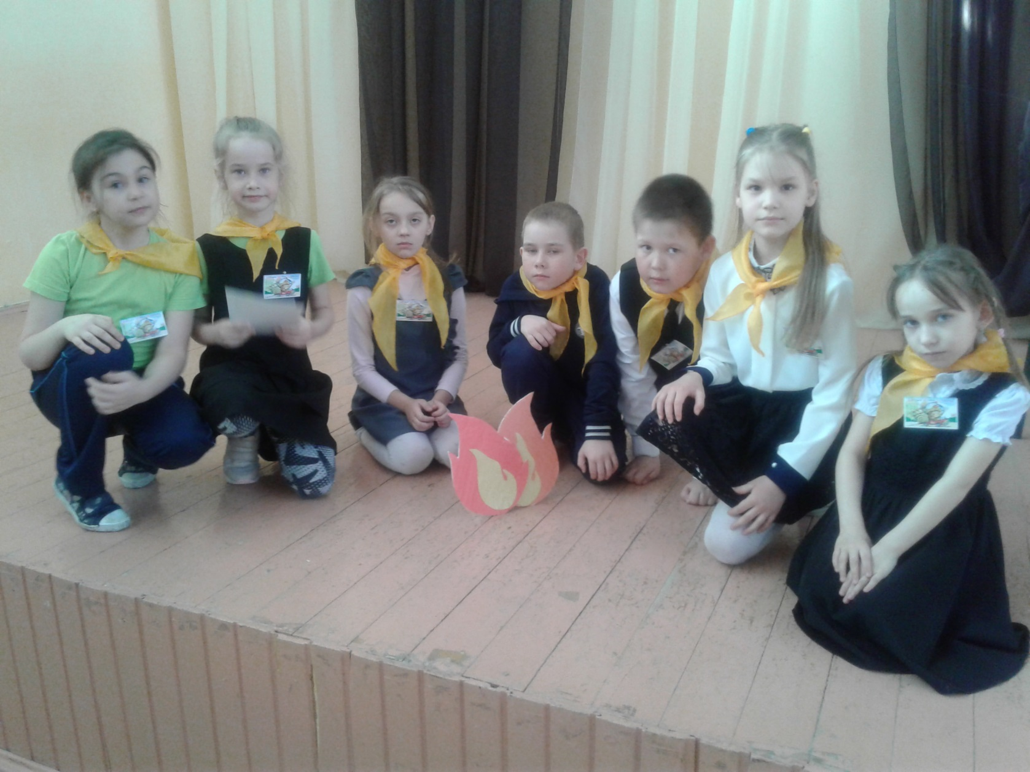

Slide 7
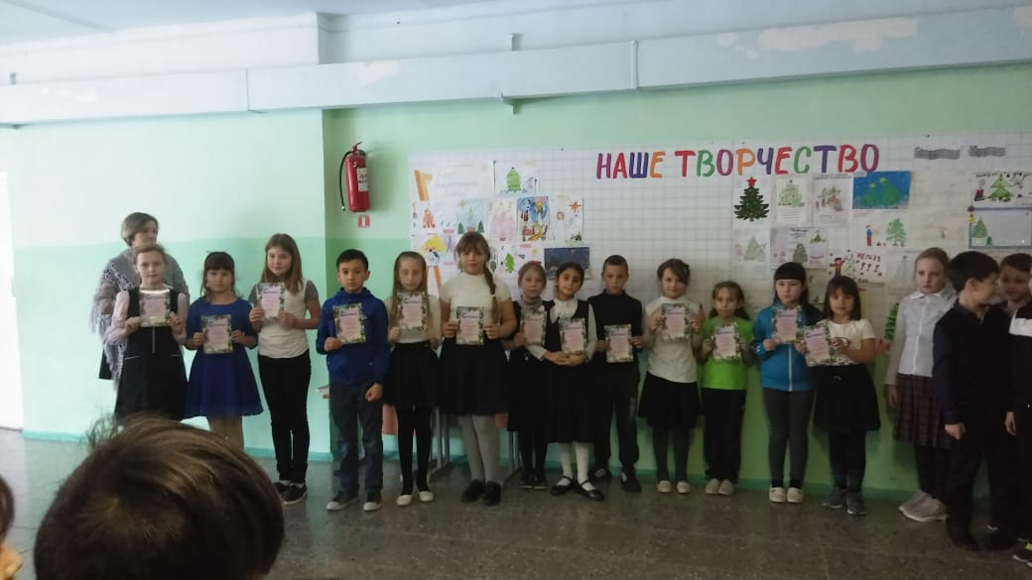

Slide 8
